Slide 2
TÜMÖR, TRAVMATİZMA, ÇOCUKLARDA SÜREKLİ ÖN DİŞ YARALANMALARI VE CERRAHİ TEDAVİSİ
Prof. Dr. Ümit AKAL AKTAŞ
Ankara Üniversitesi Diş Hekimliği
Fakültesi Ağız, Diş, Çene Hastalıkları
ve Cerrahisi Anabilim Dalı

Slide 3
TÜMÖR

Slide 4
TÜMÖR
Herhangi bir hücrenin veya hücre gruplarının organizmanın kontrol mekanizmalarının etkisinden çıkarak hızlı ve anormal bir şekilde çoğalmasıyla oluşan kitlelere verilen genel isimdir.
Latincede tümör, "şişlik, ur" anlamına gelmektedir.

Slide 5
TÜMÖR
“Tümör”, diğer adı ile ”ur”, genel olarak dokularda gelişen herhangi bir şişliğe, daha sıklıkla kullanılan hali ile de iyi ya da kötü huylu kitlesel neoplazi dokusunun kendisine verilen addır.
Neoplazi ise patolojik anlamda yeni doku oluşumu anlamına gelmektedir.

Slide 6
Tümörlerin üç temel özelliği vardır:
Tümörler amaçsızca ürerler. Çünkü otonomi kazanmışlardır.
Tümörlerin üremesinde normal dokulardaki gibi bir sınır yoktur. Yani sınırsızca ürerler.
Tümörlerin üremesi herhangi bir kontrol mekanizması (apoptozis vb) ile tam anlamıyla kontrol edilemez. Bu nedenle tümörler kontrolsüzce ürerler.

Slide 7
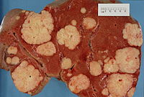
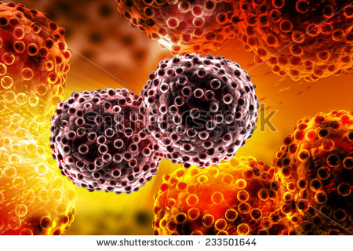
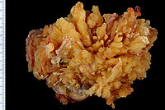
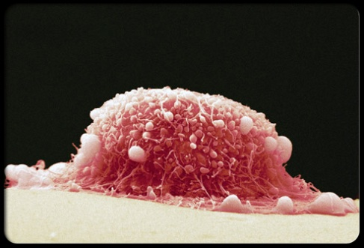
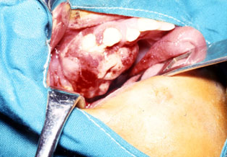
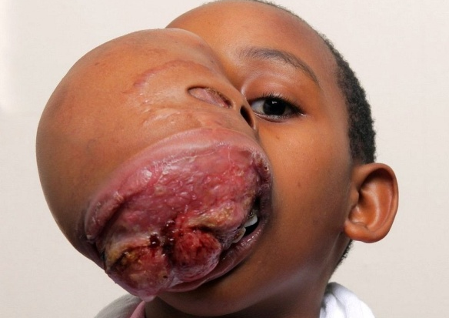
AMAÇSIZ
Karaciğer tümörü
SINIRSIZ
Mesane tümörü
KONTROLSÜZ
Maksilla tümörü

Slide 8
Gerçek neoplastik özellikler (Lexer’a göre)
Otonomi: Herhangi bir organa bağlı olmaksızın gelişim gösterme
Atipizm: Kitlenin yapısının çevre dokulardan farklı olması
İnvazyon: Gelişimin son bulmayıp devamlı yayılma özelliği

Slide 9
Tümörlerde genel klasifikasyon
BENİGN – İYİ HUYLU – SELİM TÜMÖRLER
MALİGN – KÖTÜ HUYLU – HABİS TÜMÖRLER

Slide 10
Tümörlerle ilgili terminoloji
Anaplazi: Hücre yapısının malign yöne veya embriyonik safhaya değişim göstermesidir.
Metaplazi: Bir doku hücresinin başka doku hücresine değişim göstermesidir. Örneğin silindirik epitelin yassı epitele değişmesi-skuamöz metaplazi gibi.
Atipizm: Köken aldığı dokulardan ve çevre dokulardan farklı olmasıdır.

Slide 11
Tümörlerle ilgili terminoloji
Pleomorfizm: Aynı türe mensup canlının-hücrenin birkaç değişik şekil göstermesi halidir.
Pleomorfik: Birden fazla şekil gösteren, birçok şekillerde bulunan, çok şekilli anlamındadır.
Otonomi: Anormal mitotik aktivite (hızlı gelişme) ve fibröz kapsülden yoksun olma gibi özelliklerdir.

Slide 12
Tümörlerle ilgili terminoloji
Neoplazm: Diğer adıyla tümör, neoplazma, hücrelerin süratle çoğalması sonucu meydana gelen patolojik doku kitlesidir. Benign neoplazm, malign neoplazm olabilir.
Neoplastik: Tümoral gelişme gösteren, tümoral gelişme ile ilgili anlamındadır.
Neoplazi: Tümör oluşumu anlamındadır.
Metastaz: Kötü huylu yani malign tümörlerin, kan veya lenf damarları yoluyla vücudun başka doku ve organlarına yayılması ve oralarda da tutulum yapmasıdır.

Slide 13
Benign (iyi huylu) ve malign (kötü huylu) tümörlerin özellikleri
BENİGN TÜMÖRLER
MALİGN TÜMÖRLER
Metastaz yapmazlar.
Yavaş gelişirler.
Çekirdeklerinde kromatin ağı yoğunluğu fazladır.
Köken aldıkları doku hücrelerine benzerler.
Bazı tipleri hariç ekspansif gelişirler (doku içine girmezler).
Metastaz yaparlar.
Hızlı gelişirler (mitotik aktivite fazladır).
Çekirdeklerinde kromatin ağı yoğunluğu fazla değildir.
Köken aldıkları doku hücrelerine benzemezler(atipizm).
İnfiltratif gelişirler.

Slide 14
Benign (iyi huylu) ve malign (kötü huylu) tümörlerin özellikleri
BENİGN TÜMÖRLER
MALİGN TÜMÖRLER
Çevrelerinde fibröz bir kapsül vardır.
Damar içine girmezler.
Yuvarlak ve muntazam gelişirler. Sert doku ile karşılaşırlarsa her iki taraftan elipsoid bir şekil alırlar (sınırları regülerdir).
Çok yavaş büyürler ve organizmaya basınç yapmak suretiyle zararlı etki oluştururlar.
Fibröz kapsülleri yoktur.
Damar içine girebilir ve bu yolla metastaz yaparlar.
Sınırları düzensiz bir gelişim gösterir (irregüler). Gelişim hızlı olduğundan, hücreler normal şeklini almadan gelişir ve gittikçe şekilsizleşirler (anaplazi).
Büyümeleri, enzim aracılığıyla dokunun yıkımı şeklindedir.

Slide 15
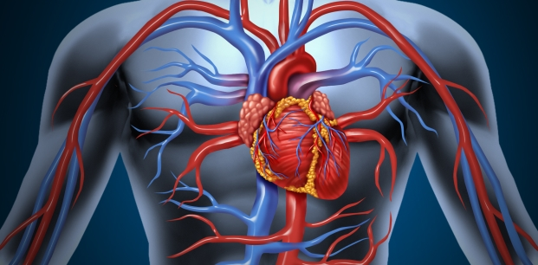
Malign tümörlerde metastaz iki şekilde olur:
Hematojen yol
Lenfojen yol

Slide 16
Malign tümörler
Epitelyal dokudan köken alan malign tümörler: KARSİNOM
Bağ dokusundan köken alan malign tümörler: SARKOM
Çizgili kasların malign tümörleri: RABDOMİYOSARKOM

Slide 17
M
E
T
A
S
T
A
Z
KARSİNOM
LENF
KAN
SARKOM

Slide 18
Oral ve maksillofasiyal bölge tümörleri
Oral ve maksillofasiyal bölge (ağız ve çene-yüz) tümörleri denince; ağız boşluğu ve çevre dokuları ile çeneler, tükürük bezleri, baş-boyun ve yüzün diğer yapılarını kapsayan tümörler akla gelir.

Slide 19
Oral ve maksillofasiyal bölge tümörleri
Oral ve maksillofasiyal bölge tümörleri, vücudun diğer organ ve doku tümörlerine göre daha az bir oranda görülmesine rağmen, bölgenin fonksiyonel ve estetik önemi nedeniyle hastaların yaşam konforunu ciddi anlamda etkilemektedir.

Slide 20
Oral ve maksillofasiyal bölge tümörleri
Oral ve maksillofasiyal bölge tümörleri, oluşumları, orijinleri, etiyolojileri ve lokalizasyonları açısından özel bir önem taşır. Fonksiyonel, kozmetik ve hayati yönden oldukça önemli bir durum oluşturabilir.
Bu bölgedeki neoplastik oluşumların beslenme, solunum, konuşma gibi fonksiyonel ve estetik kayıplara yol açması, vücudun diğer bölgelerine göre hastaların yaşamını çoğu kez daha fazla konforsuzlaştırmaktadır.

Slide 21
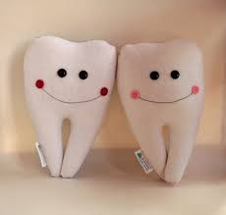
Oral ve maksillofasiyal bölge tümörleri
Benign - malign tümörler
Odontojenik - non-odontojenik tümörler
Odontojenik: Dişleri oluşturan dokulardan köken alan demektir.

Slide 22
Oral ve maksillofasiyal bölge tümörleri
Odontojenik tümörler, diş formundaki yapıların epitelyal, mezenkimal veya her ikisinden birlikte köken alan lezyonlardır.
Sadece maksilla veya mandibulada lokalizedirler.
Klinik olarak asemptomatiktirler; fakat büyük boyutlara ulaştıklarında kortikal ekspansiyona, dişlerin hareketine ve kemik destrüksiyonuna neden olabilirler.
Çeşitli odontojenik tümörlerin yaş, lokalizasyon ve radyolojik görünümleri gibi tipik temel özellikleri ayırıcı tanıda oldukça önemlidir.

Slide 23
Oral ve maksillofasiyal bölge tümörleri
Odontojenik tümörler hamartamatöz proliferasyondan, metastatik yeteneği olan malign neoplazmlara kadar değişebilirler.
Lezyonların biyolojik karakterlerinin tanımlanması, tedavide temel bir önem taşır.
Odontojenik tümörlerin çoğu benign olup, lokal olarak agresif olabilirler (ameloblastomada olduğu gibi).
Nadir görülen malign tiplerinin dışında genellikle yavaş büyürler.

Slide 24
Oral ve maksillofasiyal bölge tümörleri
Non-odontojenik tümörler ise, maksillofasiyal bölgede genellikle sinir, damar, kemik, tükürük bezi veya diğer dokulardan köken alan lezyonlardır.
Malign veya benign karakterde olabilirler.

Slide 25
Oral ve maksillofasiyal bölge tümörleri
Benign tümörler yavaş ve ekspansif büyüyüp metastaz yapmazlar.
İçerdikleri hücreler hangi dokudan köken almışsa o dokunun hücrelerine benzerler.
Çevrelerinde genellikle fibröz dokudan oluşmuş bir kapsül vardır.
Malign tümörlerde ise, mitotik aktivite çok fazla olup hızlı büyürler ve metastaz yaparlar.

